Slide 1
Игровая программа викторина по сказкам и мультфильмам
Паровозик из «Мультяшево»
Создал:
Педагог МОУ ДО ЦД(Ю)ТТ
Филина Е.А.

Slide 2
Станция «Мультяшево»

Slide 3
Выберем машиниста !

Slide 5
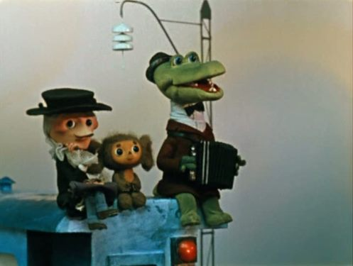

Slide 6
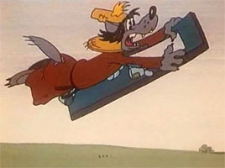

Slide 8
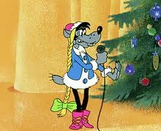

Slide 9
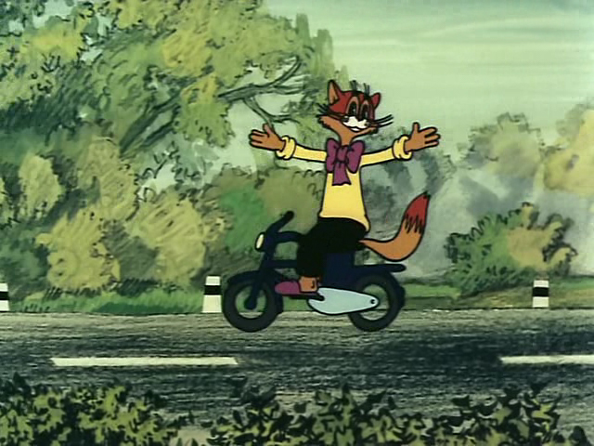

Slide 10
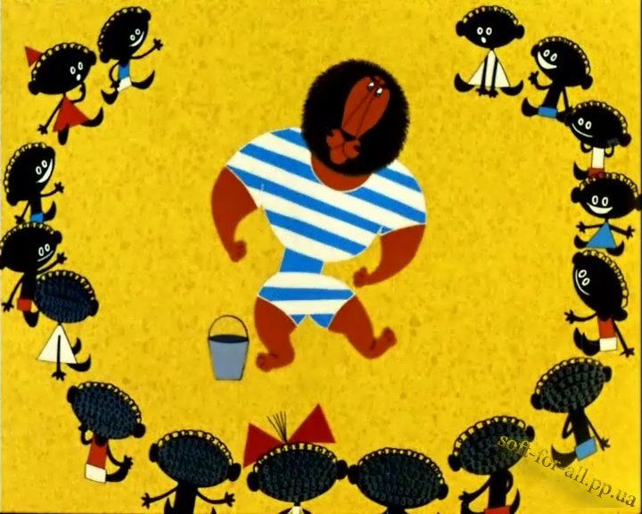

Slide 11
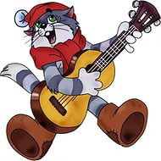

Slide 13
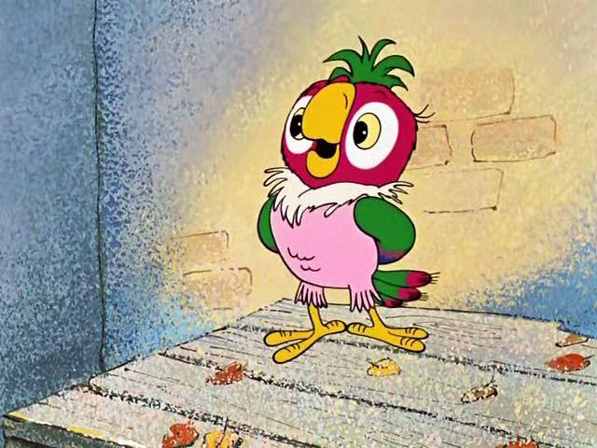

Slide 14
Станция «Отвечайкино»

Slide 15
Выберем помощника машиниста

Slide 16
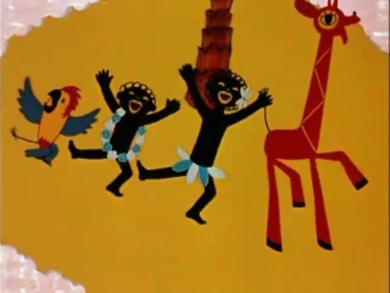

Slide 19
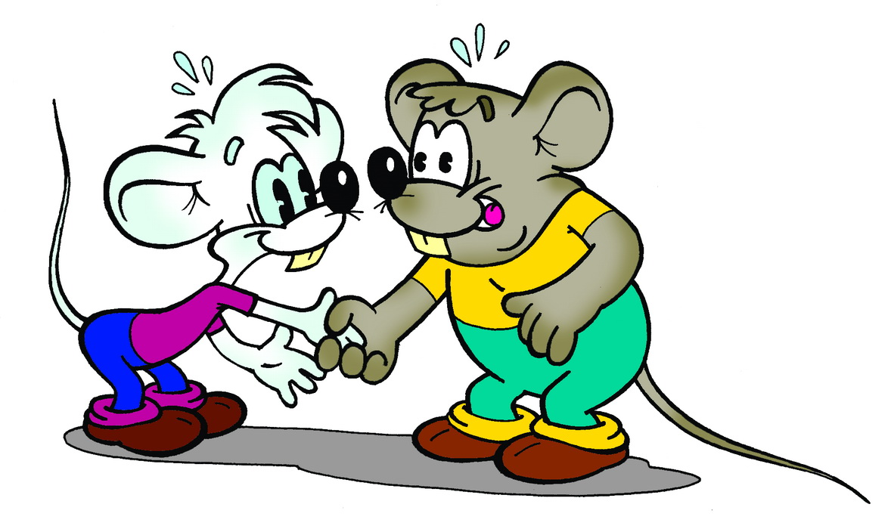

Slide 20
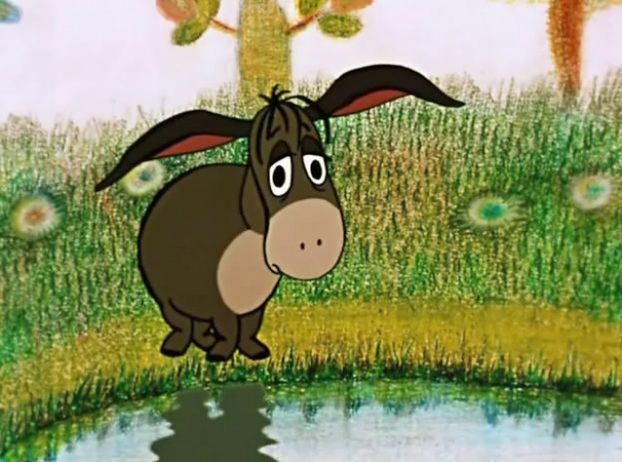

Slide 21
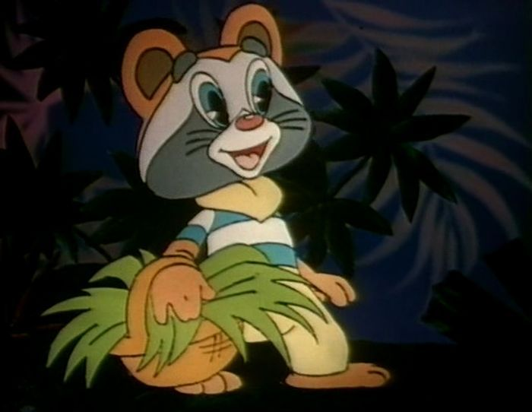

Slide 23
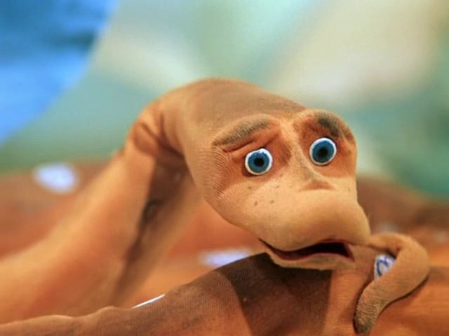

Slide 25
Станция «Величайкино»

Slide 26
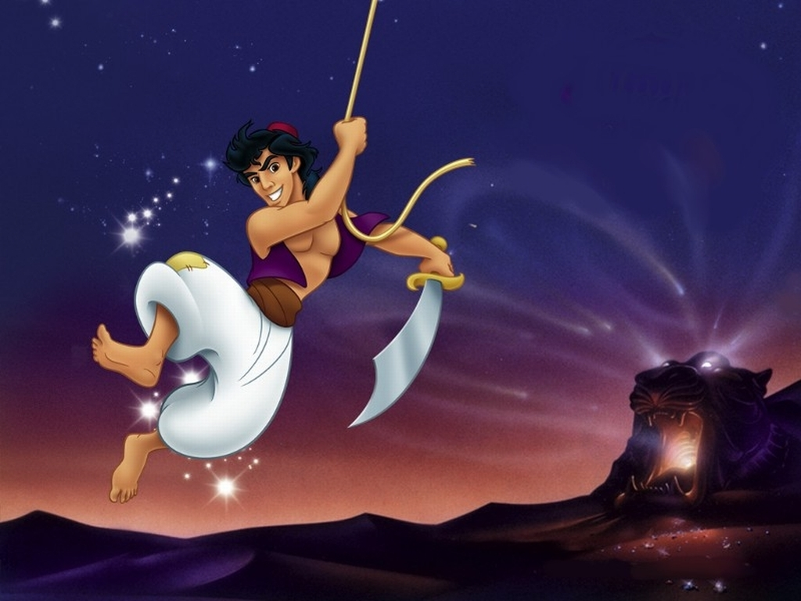

Slide 28
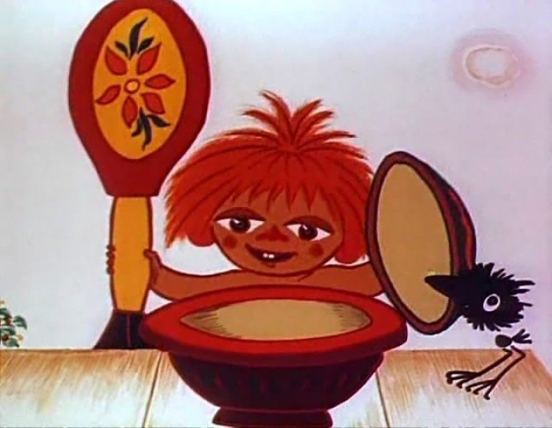

Slide 29
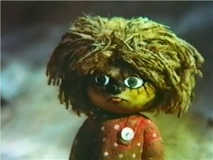

Slide 30
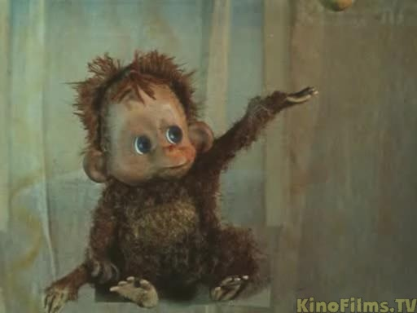

Slide 31
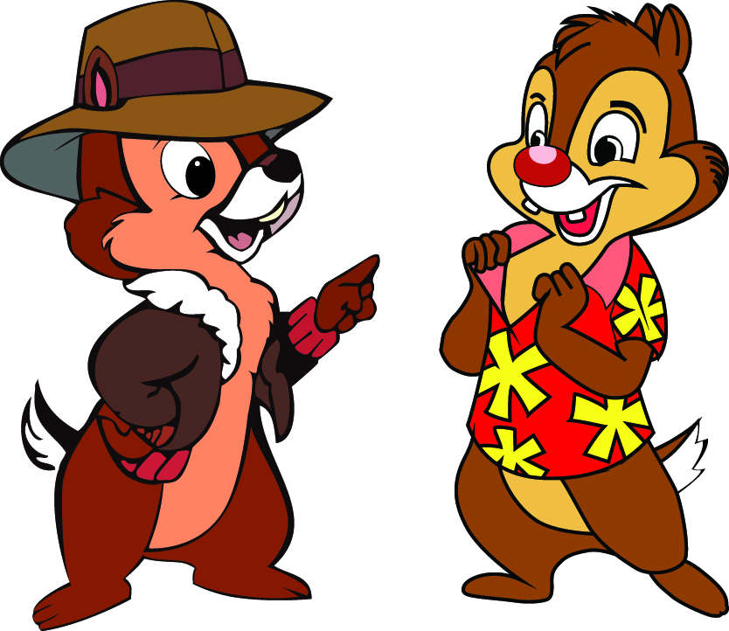

Slide 32
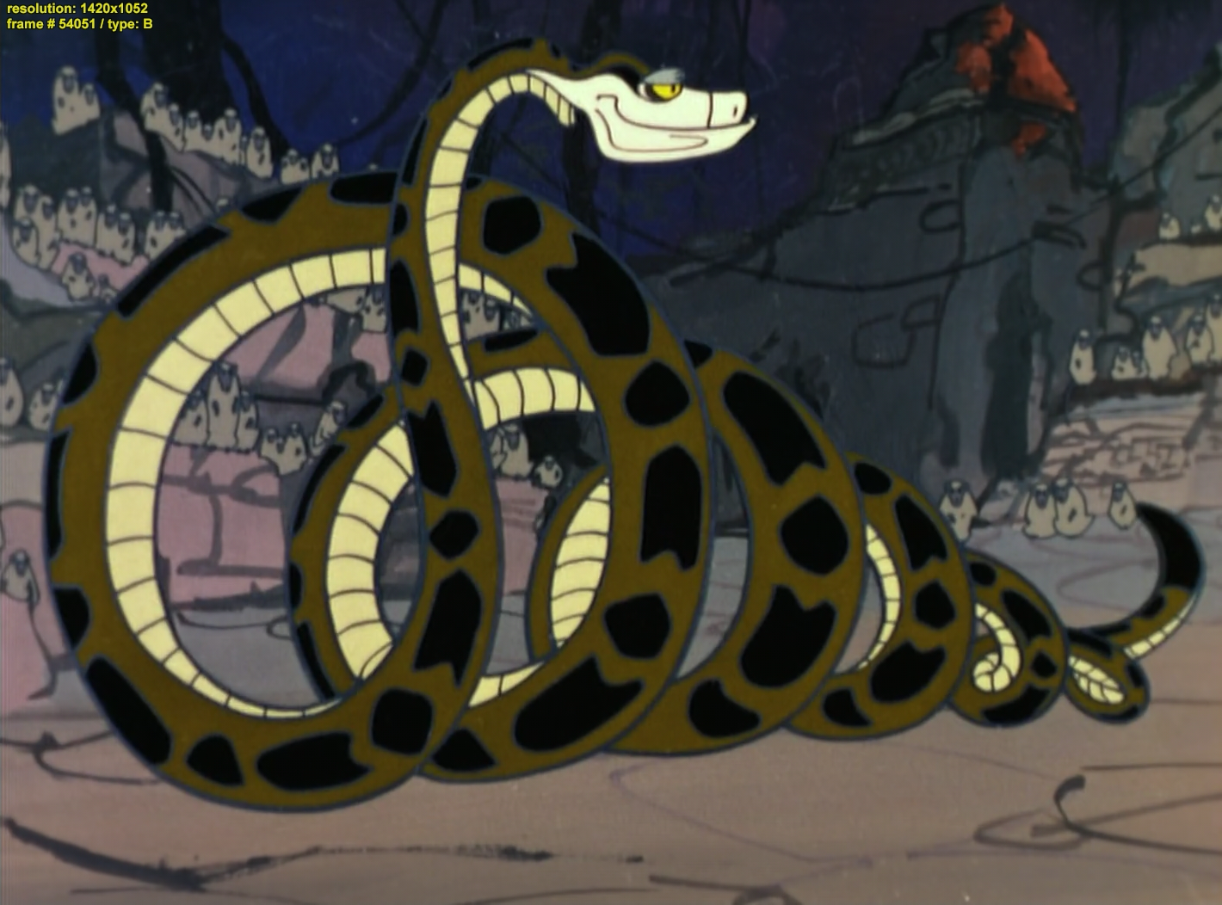

Slide 33
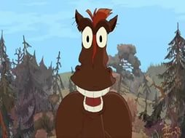

Slide 35
Станция «Составилино»

Slide 36
«Мы строили, строили и,…»

Slide 37
«А в попугаях-то я…»

Slide 38
«Сова открывай…»

Slide 39
«А мы тут плюшками…»

Slide 40
«Птица говорун отличается…»

Slide 41
Я тучка, тучка, тучка, я ...»

Slide 42
«Ребята, давайте…»

Slide 43
Станция «Выбирайкино»

Slide 44
2.Как звали гонца, ученика
Добрыни?
1. Что не умел делать Змей Горыныч из мультфильма «Добрыня Никитич»?
а) летать; б) плеваться огнем; в) врать.
а) Иван; б) Колыван; в) Елисей

Slide 45
3. В какую «азартную» игру обыгрывал купец Колыван героев мультфильма «Добрыня Никитич»?
4. Что за «чудо-коня», которого не надо кормить, достал Добрыне Никитичу гонец Елисей?
а) в карты; б) в лото; в) в шахматы..
а) конька-горбунка; б) осла; в) верблюда.

Slide 46
5. Кто отправился в поход с Алешей Поповичем в мультфильме «Алеша Попович и Тугарин Змей»?
6. Какой подарок получил Алеша Попович от богатыря Святогора?
а) мамки да няньки; б) дед, баба и курочка Ряба; в) дед, бабка и невеста Любава
а) говорящего коня; б) богатырский меч; в) сапоги-скороходы.

Slide 47
7. В чем была заключена волшебная сила коня Ильи Муромца?
8. Какую народную мудрость особенно ценил богатырь Илья?
а) в уздечке; б) в гриве; в) в копытах
а) приметы; б) пословицы и поговорки; в) прибаутки

Slide 48
Станция «Угадайкино»

Slide 51
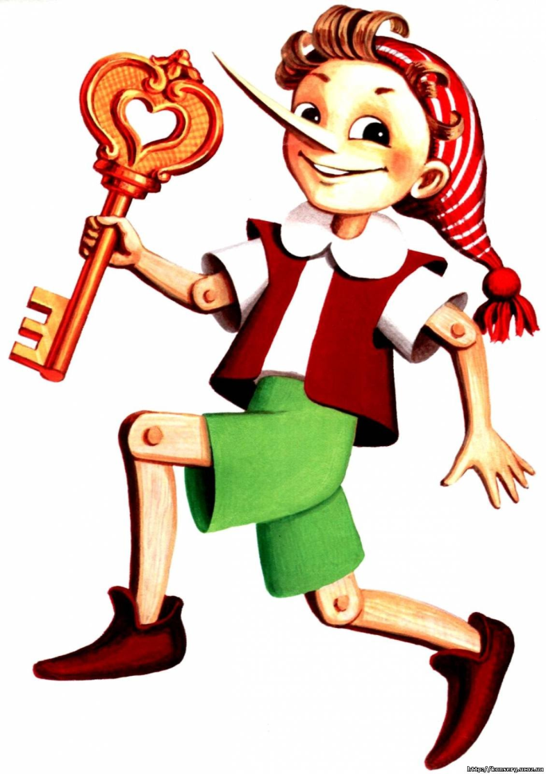

Slide 52
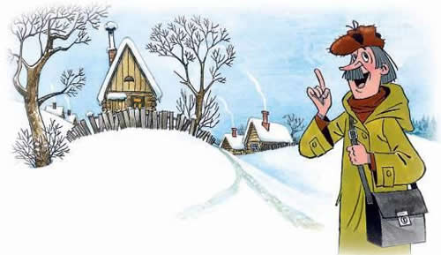

Slide 53
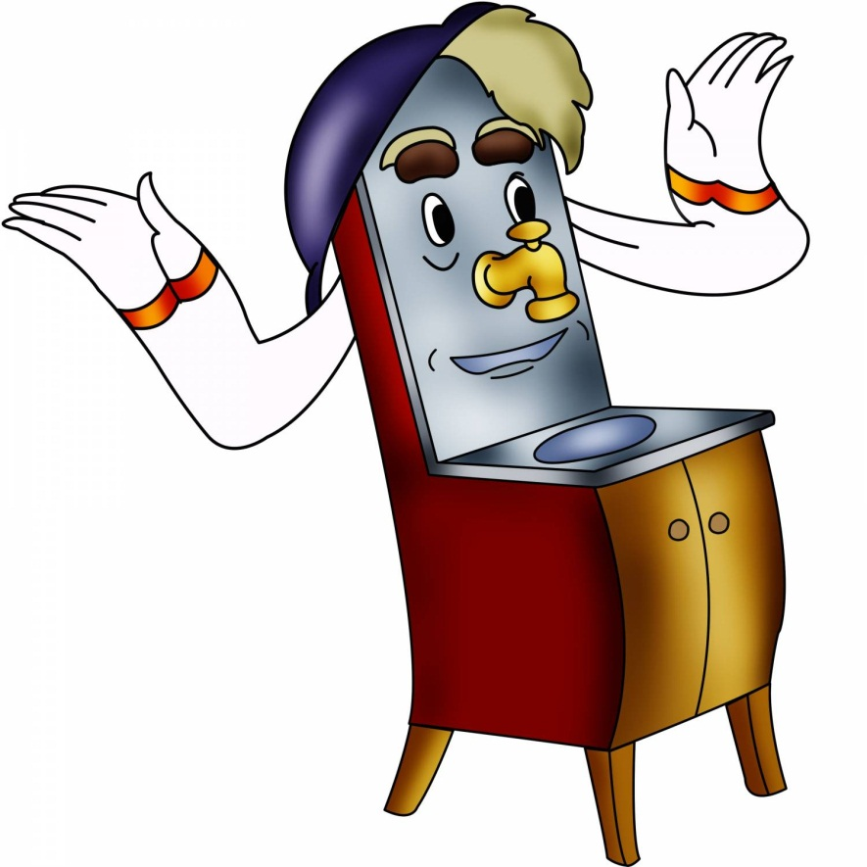

Slide 54
Станция «Объявлялкино»

Slide 57
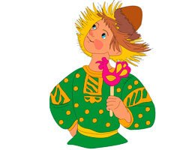

Slide 59
Станция «Мультяшево»

Slide 60
